Slide 1
Информационно-творческий проект на тему: «Никто не забыт, ничто не забыто»
Подготовила воспитатель
МБДОУ Д\С № 4 «Огонек»
Костромская область городской
округ город Мантурово
Смирнова Г.В.

Slide 2
Актуальность темы: «Никто не забыт – ничто не забыто…» Сколько раз мы слышали эти слова, к сожалению, подрастающее поколение все чаще имеет поверхностное представление о событиях исторического наследия страны. Известна истина: что заложено в человеке в начале жизни, то остается навсегда. Эти слова определяют необходимость воспитания патриотизма у дошкольников, которые способствуют формированию чувства уважения к традициям нашей страны, почитанию старшего поколения, бережного отношения к памяти прошлого. Одной из главных задач в дошкольном возрасте считается: воспитание патриотических чувств. Знание истории родной страны необходимо для подрастающего поколения. Знакомство детей с Великой Отечественной Войной помогает узнать историю своей страны. Дети дошкольного возраста имеют очень слабое представление о Дне победы, они не испытывают чувства гордости за свою Родину, за героев победителей в Великой Отечественной войне. Таким образом, было принято разработать проект «Никто не забыт, ничто не забыто».

Slide 3
Цель: Создать условия для совершенствования знаний об истории родной страны, о Великой Отечественной войне, знаменательном событии «День победы», воспитание патриотизма у старших дошкольников, чувства гордости за подвиг нашего народа в Великой Отечественной войне. Задачи: 1. Познакомить детей с понятием «День победы», 9 мая, ветераны, герои войны, памятники, посвящённые погибшим героям. 2. Обобщить и расширить знания детей о Великой Отечественной войне, о городах-героях; героях – земляках; 3. Дать представления о героях войны, о том, как народ чтит их память; 4. Развивать познавательный интерес к истории своей Родины; 5. Обогащать и развивать словарный запас детей, познакомить с произведениями художественной литературы и музыкой военных лет; проводить работу с родителями, привлекая их к патриотическому воспитанию в семье; 7. Воспитывать уважение к подвигам бойцов и командиров, гордость за свой народ, любовь к Родине.

Slide 4
Участники проекта: Дети Родители воспитанников Воспитатели группы. Сотрудники ДОУ Продолжительность проекта: 3 недели с 20.04.2015 – 12.05.2015г.

Slide 5
Предполагаемый результат: Оснащение предметно-развивающей среды на время проекта необходимым дидактически-иллюстративным материалом, художественной литературой. Формирование начальных знаний о Великой Отечественной Войне, солдатах, Дне Победы, героях – мантуровцах, получивших звание Герой Советского Союза. Воспитание стойких патриотических чувств, гордости за свою страну. Увеличить вовлеченность родителей на 80%.

Slide 6
В работе над проектом мы руководствовались принципами: 1. Научности (правильное отражение действительности). 2. Доступности (соотношение содержания, характера и объёма материала возрастным и индивидуальным особенностям детей). 3. Личностно - ориентированного подхода (поддерживать успешность каждого ребенка). 4. Принцип историзма (сохранение хронологического порядка описываемых явлений сводится к двум историческим понятиям: прошлое (давным-давно) и настоящее (в наши дни). 5. Принцип гуманизации (умение педагога встать на позицию ребёнка, учесть его точку зрения, не игнорировать его чувства и эмоции, видеть в ребёнке полноправного партнёра, а также ориентироваться на высшие общечеловеческие понятия - любовь к семье, родному краю, Отечеству) и др.

Slide 7
Работа над проектом: Первый этап - подготовительный: Подбор справочной, познавательной, художественной литературы, иллюстративный материал, стихи ко Дню победы. Цель: Составление плана мероприятий, подготовка к проведению мероприятий. На первом этапе был разработан план проекта, определялась его цель и основные задачи. Были определены участники проекта. В ходе реализации группового проекта участниками были воспитанники старшей группы, воспитатели и родители, музыкальный руководитель, воспитатель ФИЗО. Проведение беседы: «9 мая День победы» (что за праздник отмечает страна 9 мая, кто такие ветераны, как можно поздравить ветеранов, как можно помочь живущим рядом ветеранам).

Slide 8
План мероприятий по образовательным областям: Познавательное развитие: Тема НОД: «Наш город в истории Победы», «Родина. Любовь к Отечеству» Художественно-эстетическое развитие: коллективное панно «Дерево Мира», лепка «Цветы в подарок ветерану», коллективная работа «Салют в честь Дня победы», «Открытки ветеранам войны». Прослушивание музыкальных произведений: «Священная война», «День победы». Социально-коммуникативное развитие: С. Р. И «Моряки», уборка территории к празднику, правила поведения в общественных местах, целевые прогулки и экскурсии – «Улица героя Советского Союза Черемохина Ивана Алексеевича», дидактическая игра «Что нужно современному солдату?», встреча с детьми войны «Мир для нас всего дороже», участие в акции «Сирень Победы», поздравление детьми ветеранов с Днем Победы.

Slide 9
Речевое развитие: Рассматривание и беседы по иллюстрациям «Они сражались за Родину», беседы о родном крае с рассматриванием фотографий с достопримечательностями родного города, рассказывание о городах – героях с рассматриванием фотографий, открыток, разучивание стихов ко Дню победы, чтение художественной литературы: Е. Благинина «Шинель», А. Митяев «Землянка», сборник «Наша Победа», сборник «Рассказы о юных героях», Лев Кассиль «Рассказ об отсутствующем», А. Митяев «Шестой - неполный», Марианна Язева «Нюша и Самый Главный Герой». Физическое развитие: Физкультурно-музыкальный праздник, посвящённый Дню победы, разучивание перестроений для участия в смотре строевой песни, игры – эстафеты «Разведчики», «Саперы». Работа с родителями: Участие в акции «Подарок ветерану» Папка-передвижка «Что мы знаем о георгиевской ленточке?» Помощь родителей в оформлении группы и музыкального зала к 9 Мая Родительская гостиная на тему «Патриотическое воспитание через проектный метод» с показом НОД с детьми на тему «Наш город в истории Победы»

Slide 10
Третий заключительный этап Презентация проекта, Участие детей в празднике, посвященном Дню Победы Ожидаемый, конечный результат: Конечный результат работы над проектом меня очень обрадовал: родители приняли активное участие в оснащении развивающей среды в группе – в создании мини-музея с военной техникой с железной дорогой и вагонами военных времен, в подготовке презентаций о земляках героях, в подборе иллюстративного материала для занятий на военную тематику, пополнили группу художественной литературой на военную тему, очень активно участвовали в различных акциях. В результате в течении работы над проектом вовлеченность родителей составила свыше 90% родителей, которые явно были заинтересованы темой «Патриотическое воспитание детей старшего возраста через проектный метод» К концу проекта дети отвечали на вопросы: «Почему мы должны защищать нашу Родину от врагов, беречь и охранять?», «Что значит любить свою Родину?»

Slide 11
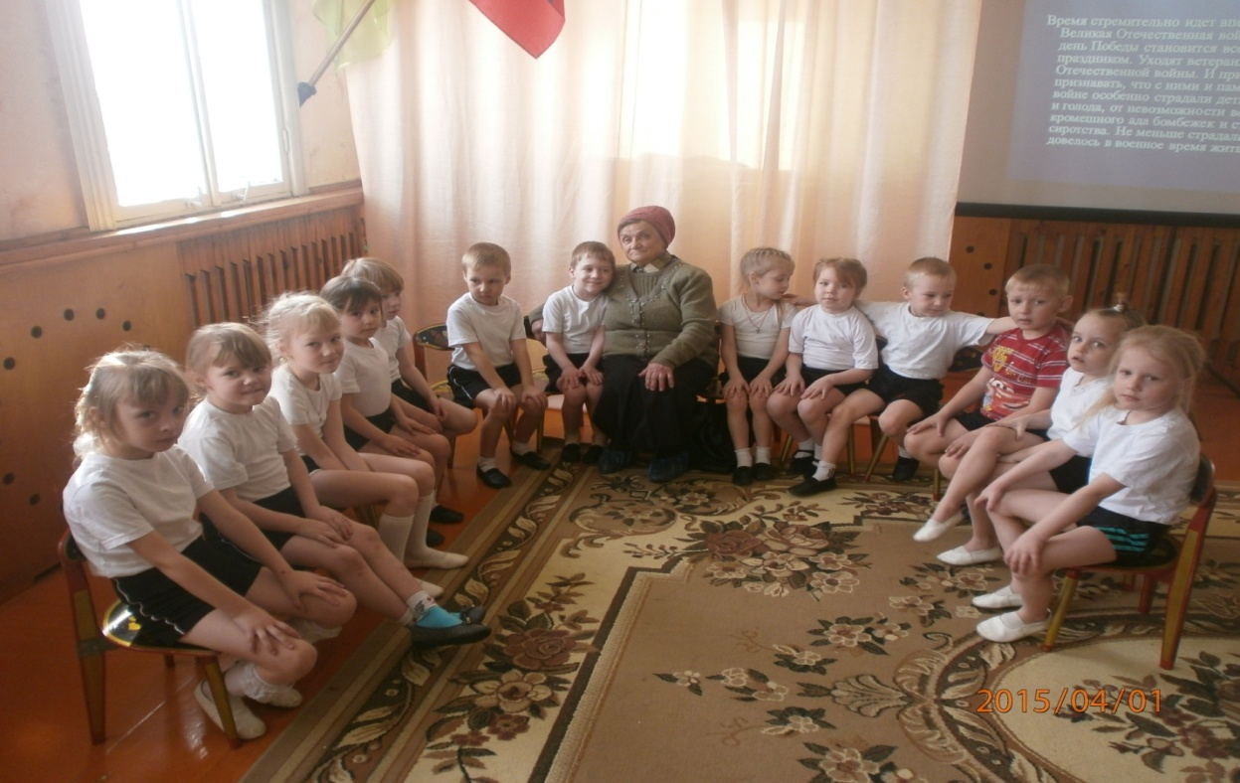
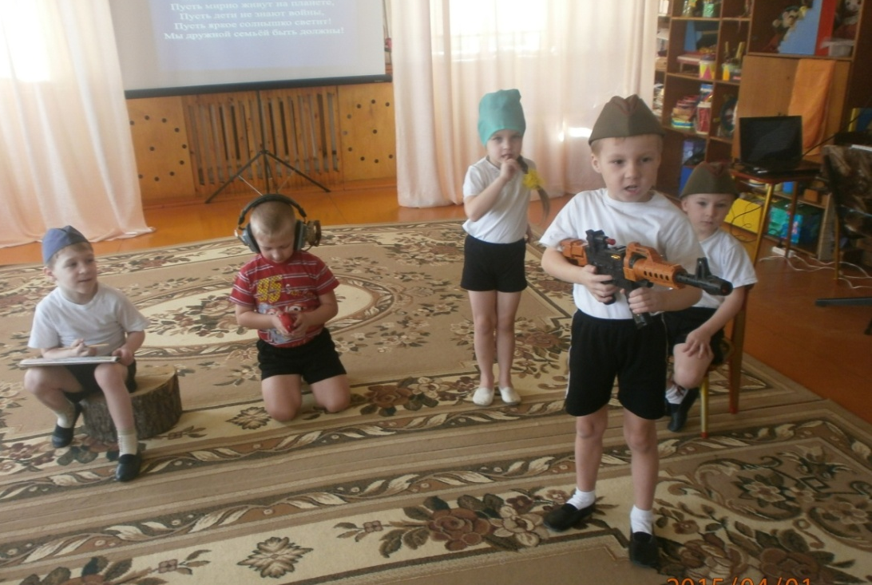
В ходе работы над проектом были проведены: 1. Встреча с детьми войны «Мир для нас всего дороже»

Slide 12
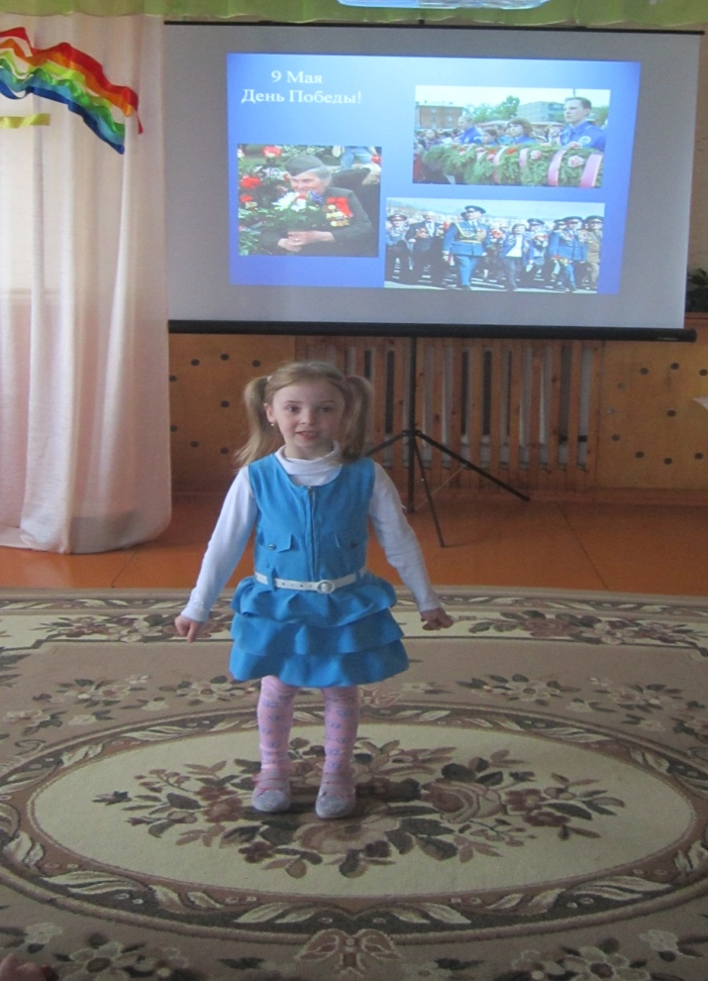
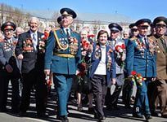
2. Родительская гостиная на тему: «Патриотическое воспитание через проектный метод» с показом НОД с детьми «Наш город в истории Победы» В первой вводной части дети рассмотрели слайд «День победы», Ульяна рассказала стихотворение «Что такое День Победы» и дети постарались ответить на вопрос «Что такое День Победы?»

Slide 13
Во второй основной части занятия дети отвечали на вопросы: «За что солдаты отдавали свою жизнь на войне?», подбирали слова-определения: «Каким должен быть настоящий солдат?», рассказывали как в нашем городе чтят память погибших воинов в Великую Отечественную Войну – в нашем городе есть памятник Воину-Освободителю, есть улицы, названные в честь мантуровцев героев Советского Союза. Ульяна рассказывала о том, что в поселке Северном есть улица, названая в честь героя Советского Союза Черемохина Ивана Алексеевича и коротко о его военной биографии и какими медалями он был награжден. Денис рассказал о том, что есть и улица Котлова Анатолия Георгиевича и также коротко о его военной биографии. Брат Андрея – Игорь рассказал об улице Бродюк Владимира Владимировича и также коротко о его военной биографии.

Slide 14
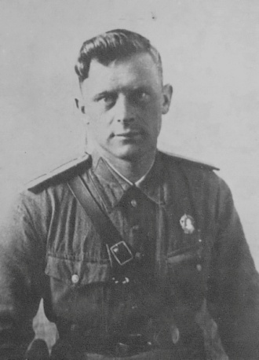
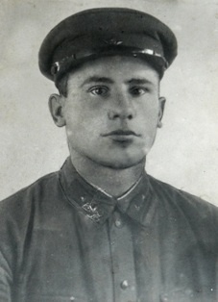
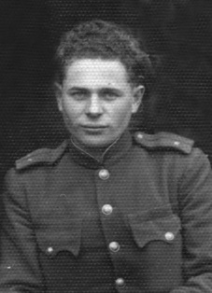
Герой Советского Союза Бродюк Владимир Владимирович
Герой Советского Союза Черемохин Иван Алексеевич
Герой Советского Союза Котлов Анатолий Георгиевич

Slide 15
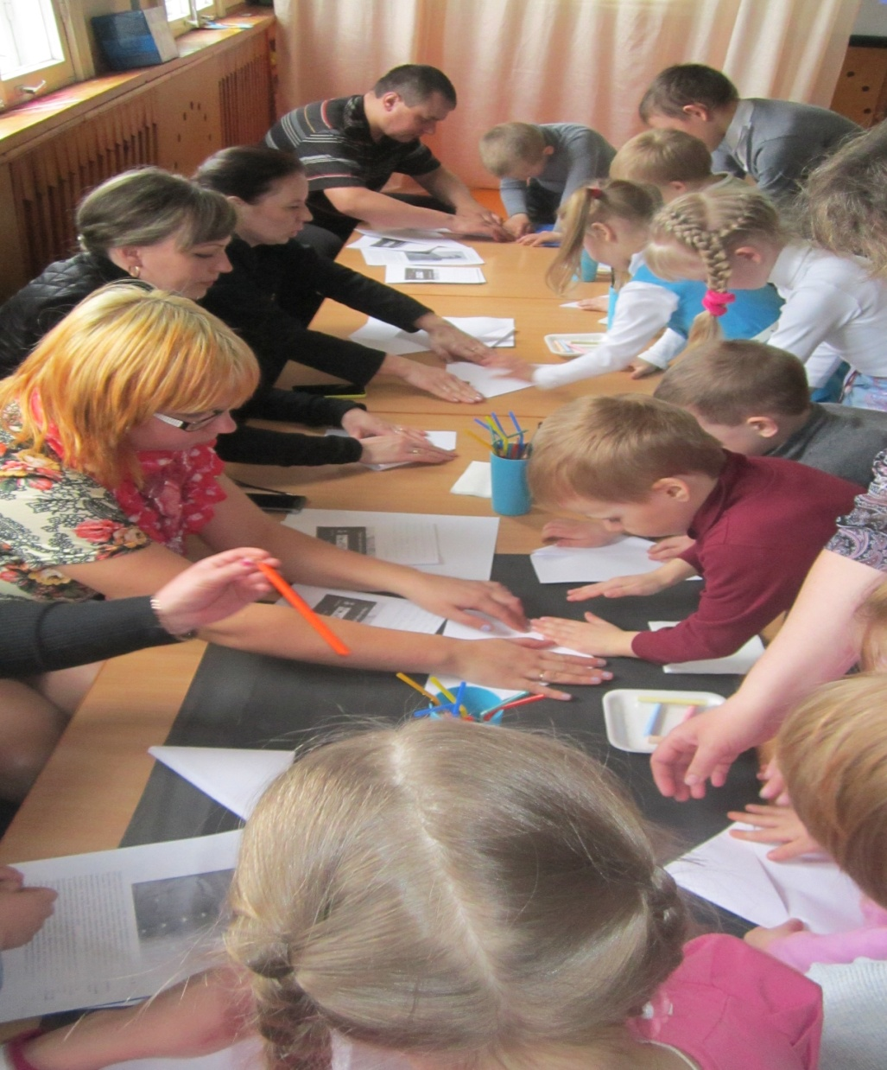
Затем дети рассмотрели конверт для письма современный и сложенное треугольником фронтовое письмо и объяснили чем они различаются. Затем Денис рассказал стихотворение Е. Трутневой «Фронтовой треугольник» и дети вместе с родителями по схеме попытались такой треугольник сделать, подписали его и сложили в почтовый ящик.

Slide 16
Далее Вика рассказала стихотворение Е. Трутневой «Фронтовая сестричка» а дети рассказали кем могли быть женщины на фронте.

Slide 17
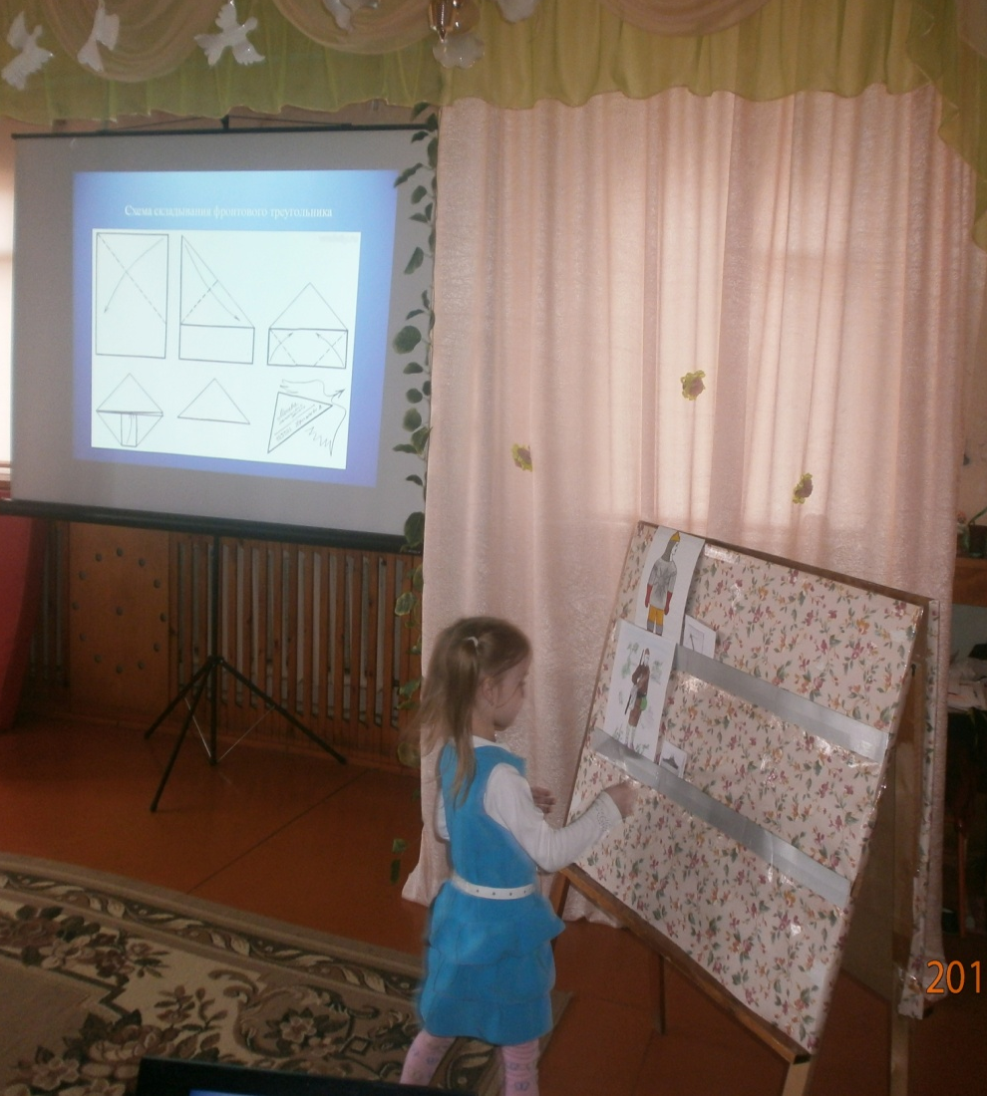
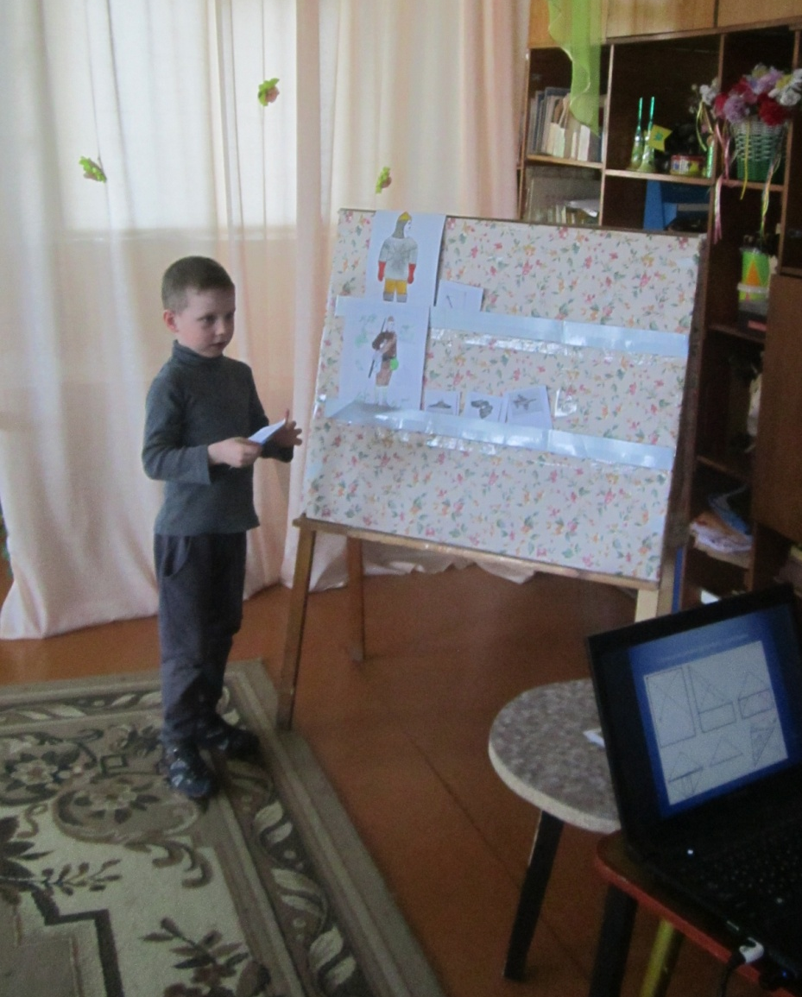
Затем детям было предложено ответить на вопрос «Без чего солдат не сможет защищаться?» и предложено выставить на мольберт карточки с оружием и вооружением какое требуется современному солдату и какое оружие требовалось в старину богатырям.

Slide 18
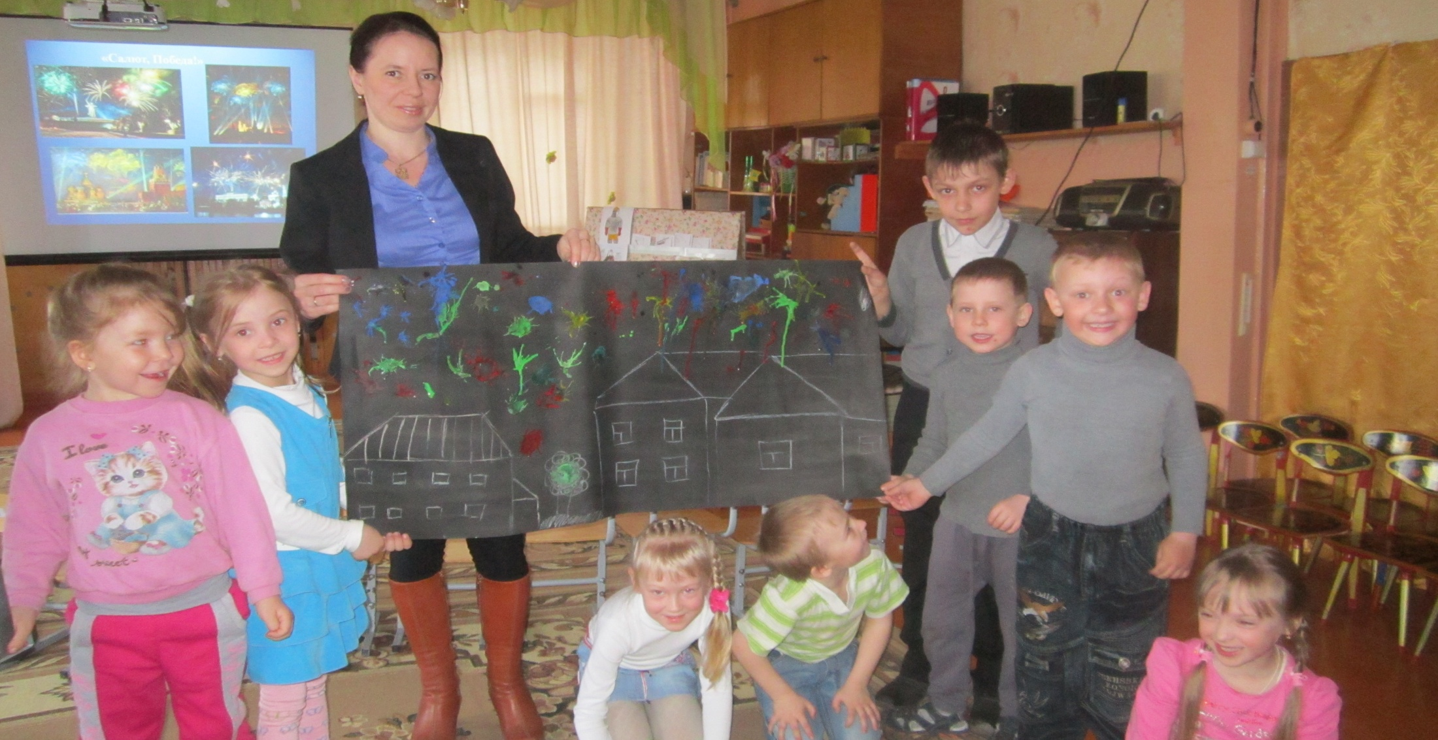
В заключительной третьей части дети постарались ответить на вопросы: «Как в этот день вся страна поздравляет ветеранов, вспоминает героев той войны? Как мы еще можем помочь тем ветеранам, которые живут рядом с нами по-соседству?» Детям было предложено посмотреть на слайдах каким был салют Победы 9 Мая 1945 года и создать самим поздравительный салют для всех ветеранов.

Slide 19
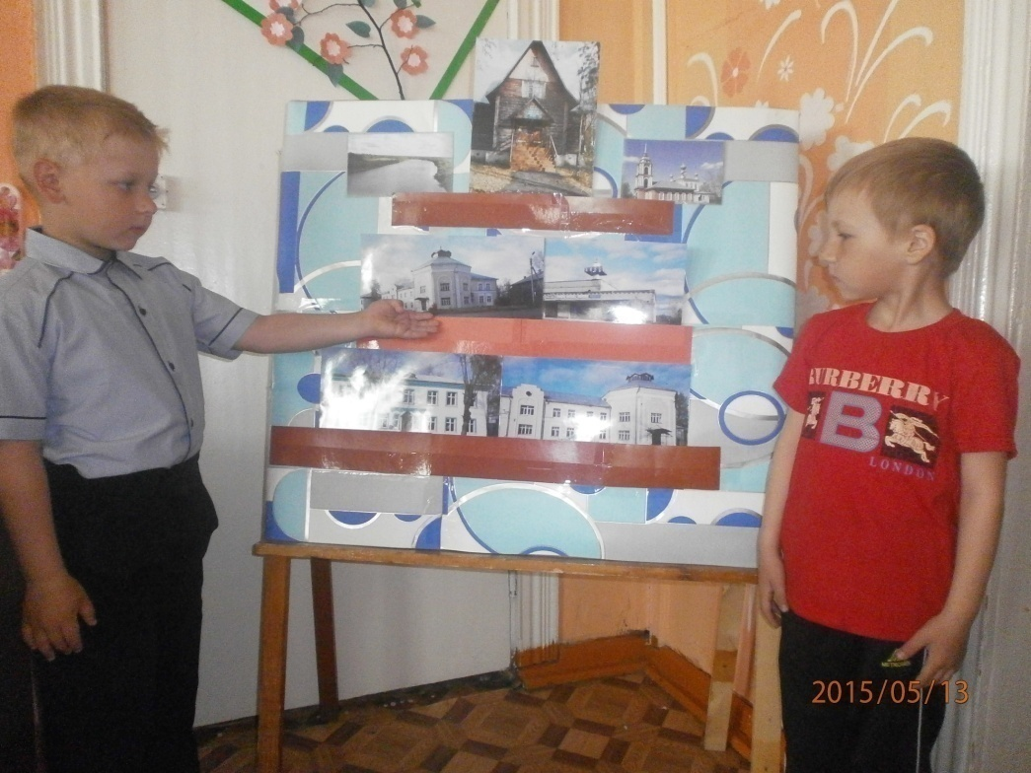
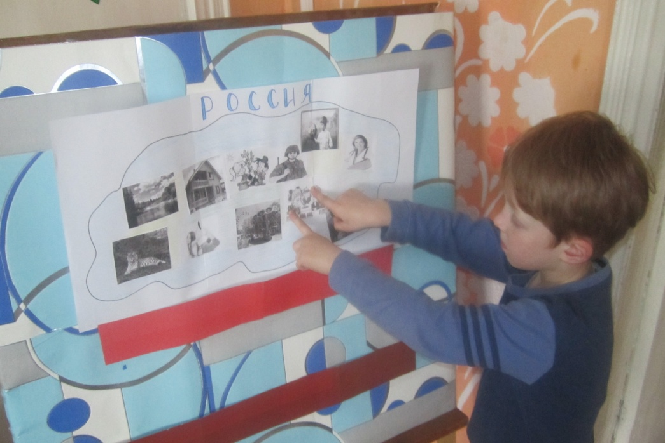
3. Итоговым мероприятием проекта было занятие на тему: «Родина. Любовь к Отечеству»

Slide 20
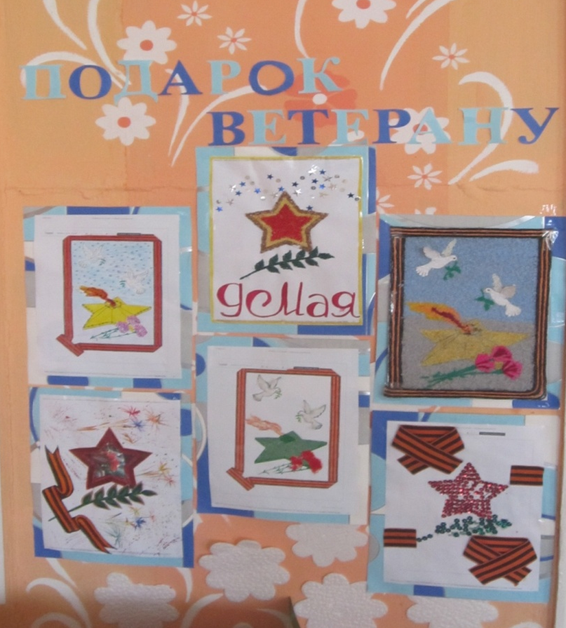
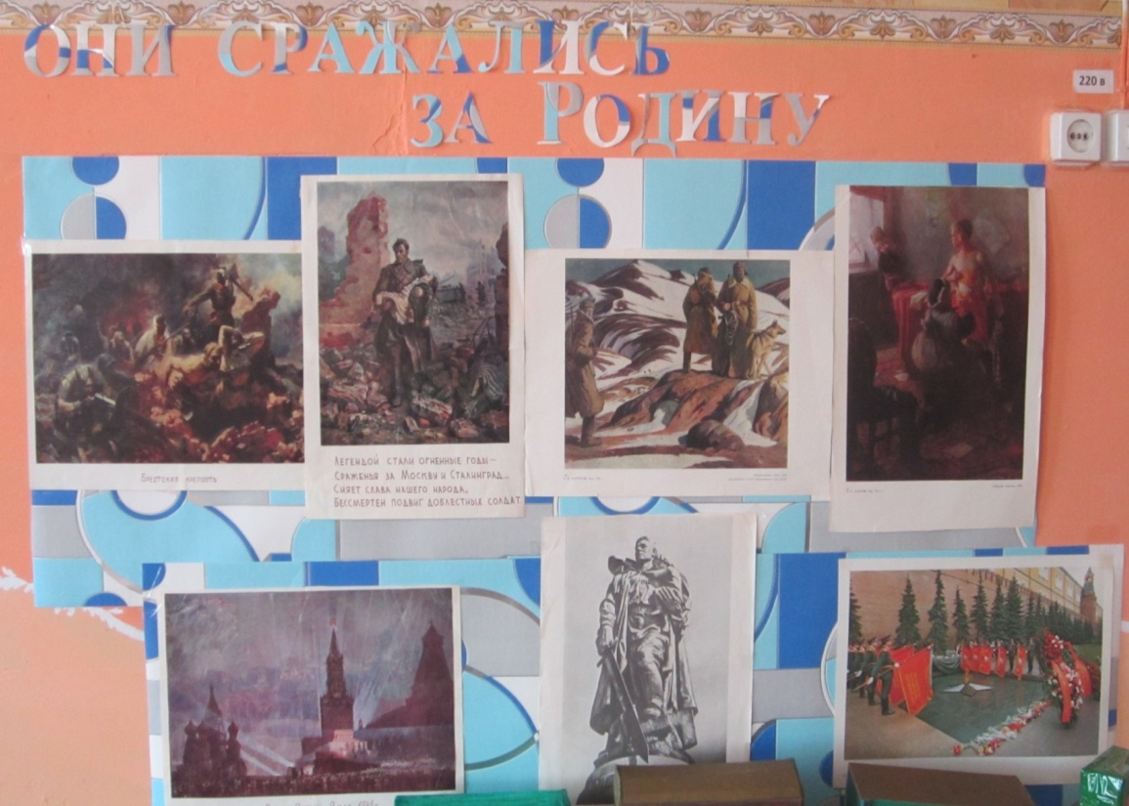
Оснащение предметно-развивающей среды дидактически-иллюстративным материалом, художественной литературой.
Участие в акции «Подарок ветерану»
Оформление выставки с иллюстрациями «Они сражались за Родину» и последующие беседы с детьми

Slide 21
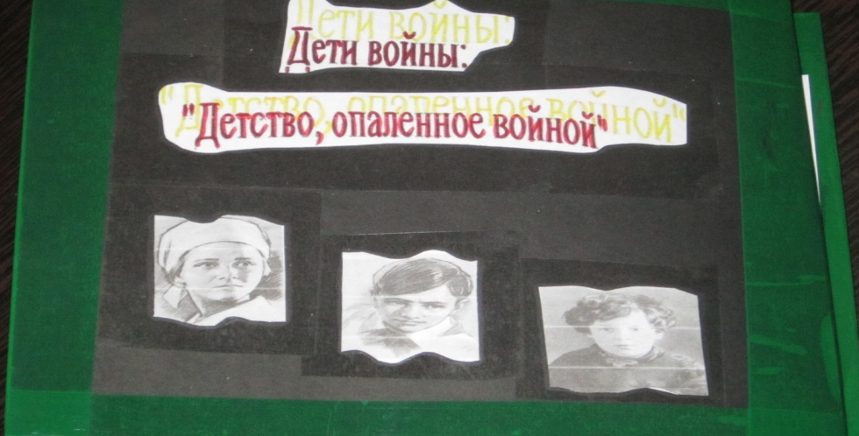
Создание папки-передвижки «Дети войны»

Slide 22
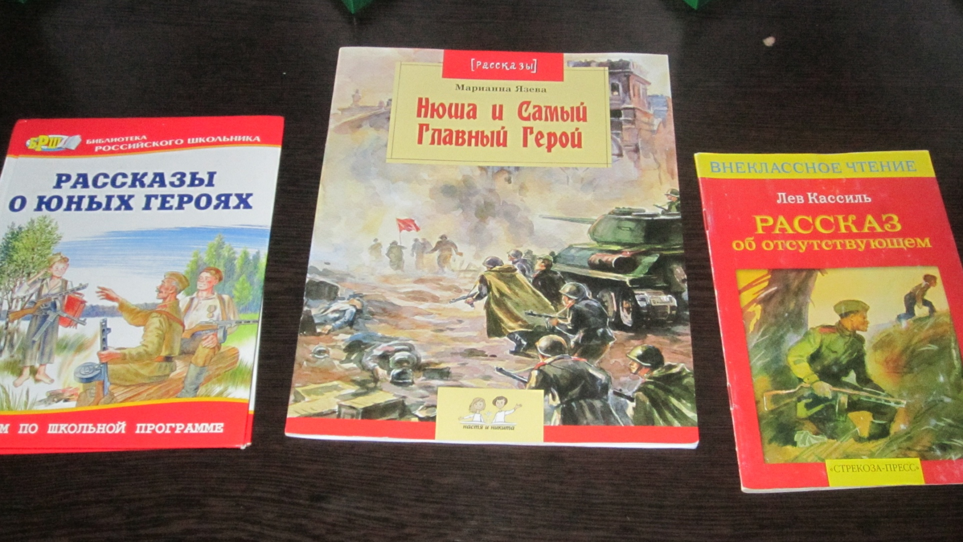
Чтение с детьми книг о Великой Отечественной Войне

Slide 23
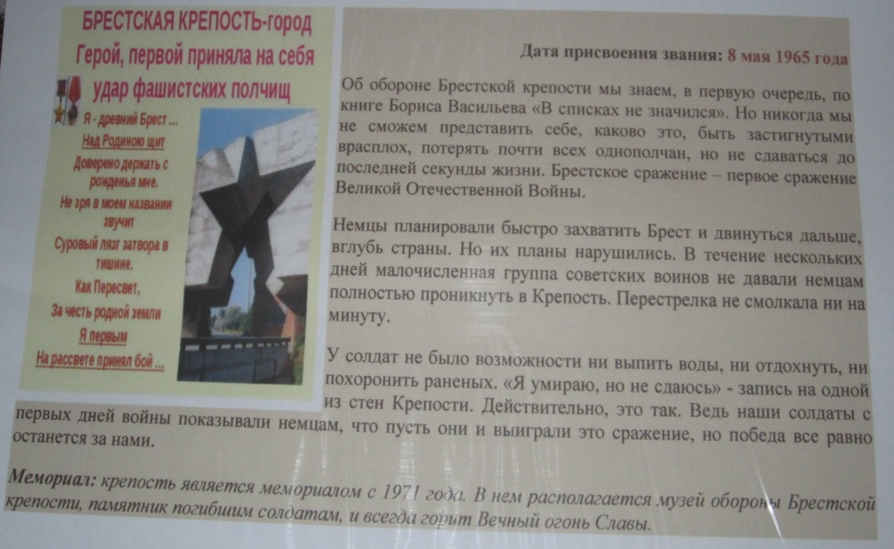
Знакомство и рассматривание иллюстраций «Города-герои»

Slide 24
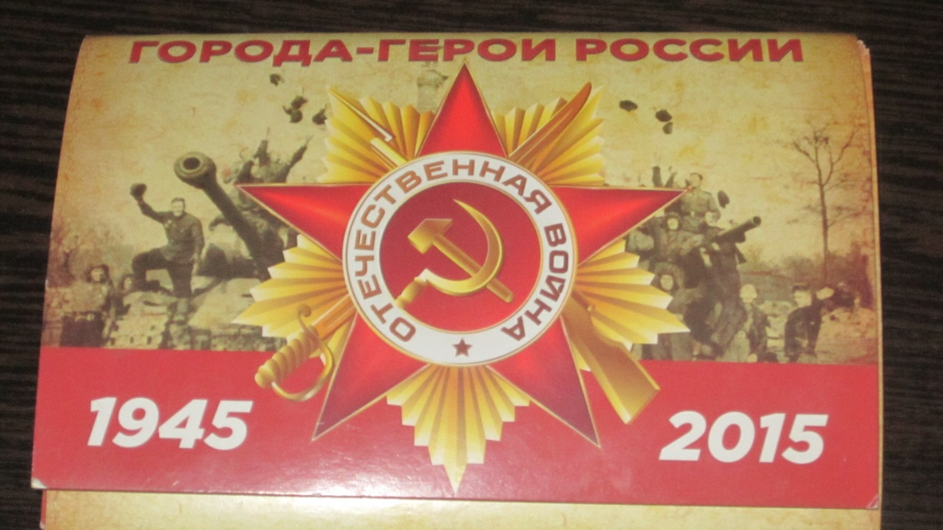
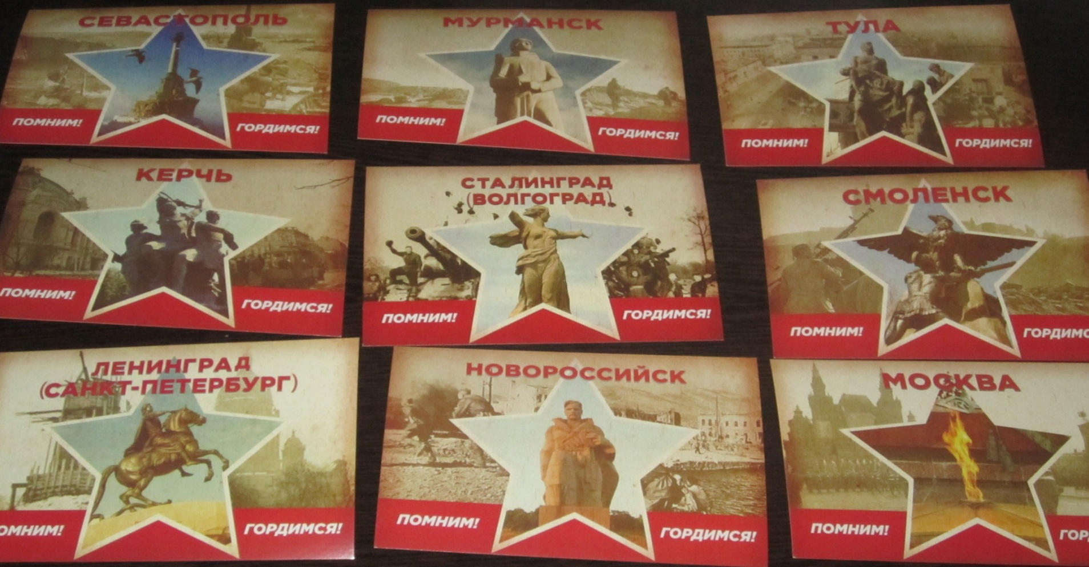

Slide 25
Рисунки детей «Военная форма»

Slide 26
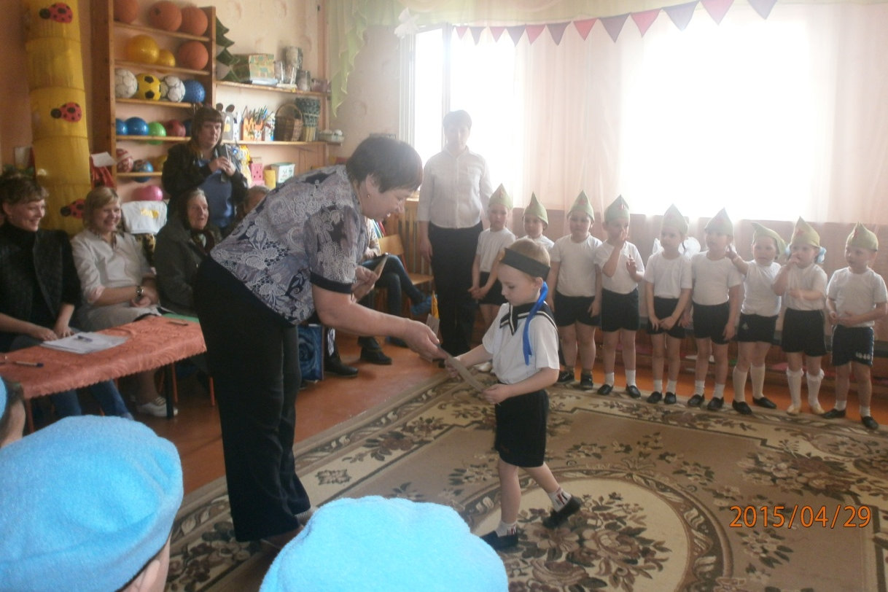
Участие в смотре-конкурсе военной песни

Slide 27
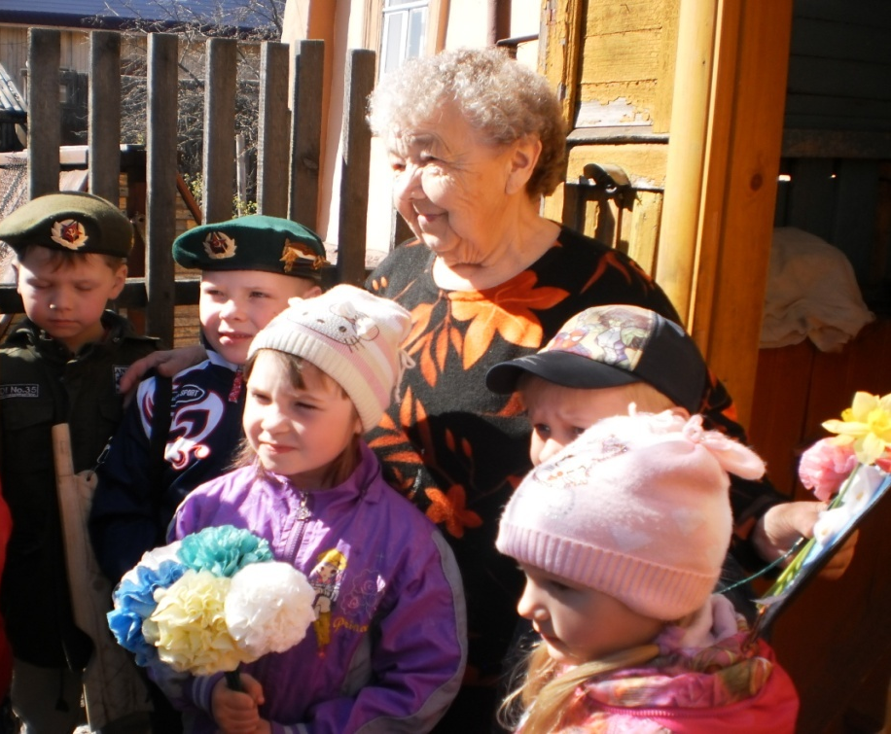
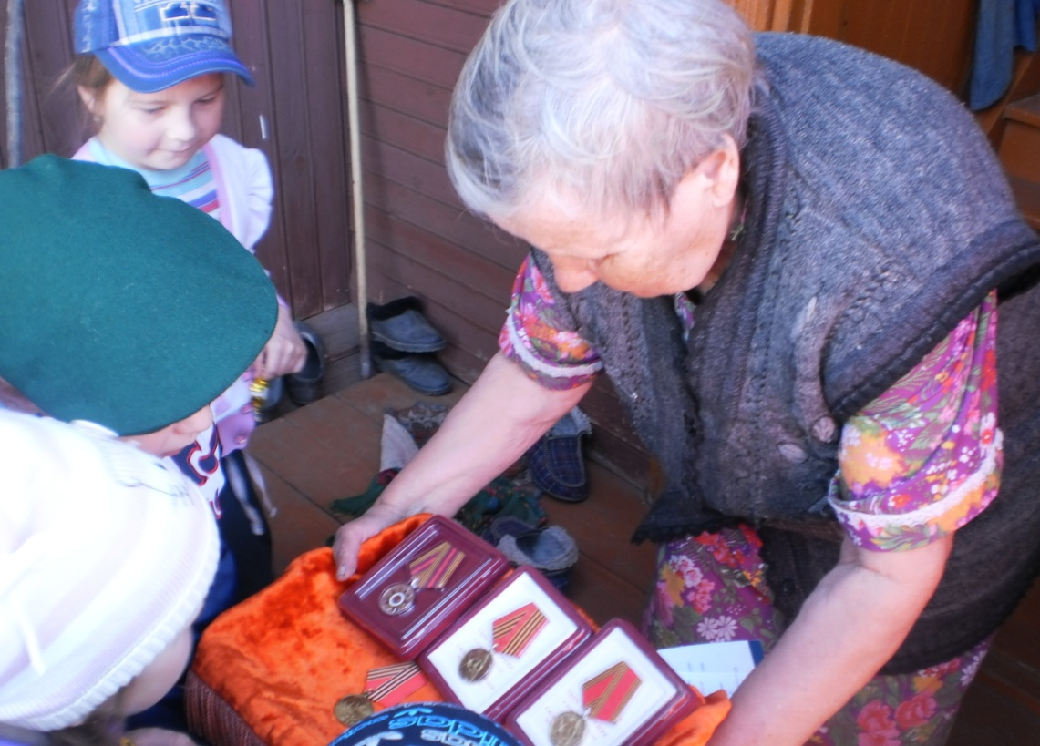
Поздравление ветеранов с Днем Победы!

Slide 28
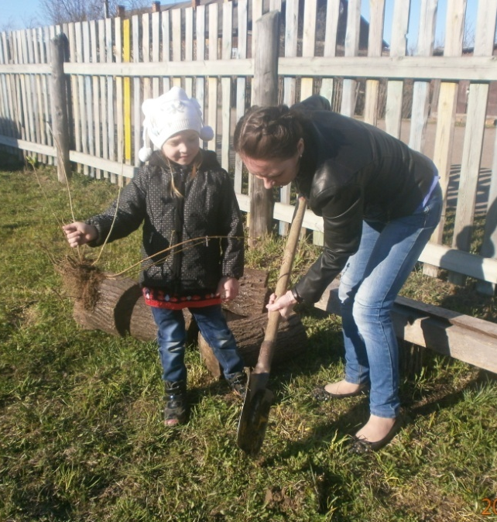
Участие во Всероссийской акции «Сирень Победы»

